Slide 1
Python으로 만드는 웹 페이지
Basic

Slide 2
강좌 개설 목적
수강 내용
커리큘럼
수강 목적
수강 대상

Slide 3
1. 강의개설목적
Spyder
PyCharm
Jupyter Notebook
….
Web
Chrome
Edge

Slide 4
1. 강의개설목적
결과실행
Result
in Spyder
Spyder
결과가 맘에 안 든다면?
다른 결과를 보고 싶다면?
파라미터 수정
결과실행
Result
in Chrome
결과가 맘에 안 든다면?
다른 결과를 보고 싶다면?
Spyder
파라미터 수정

Slide 5
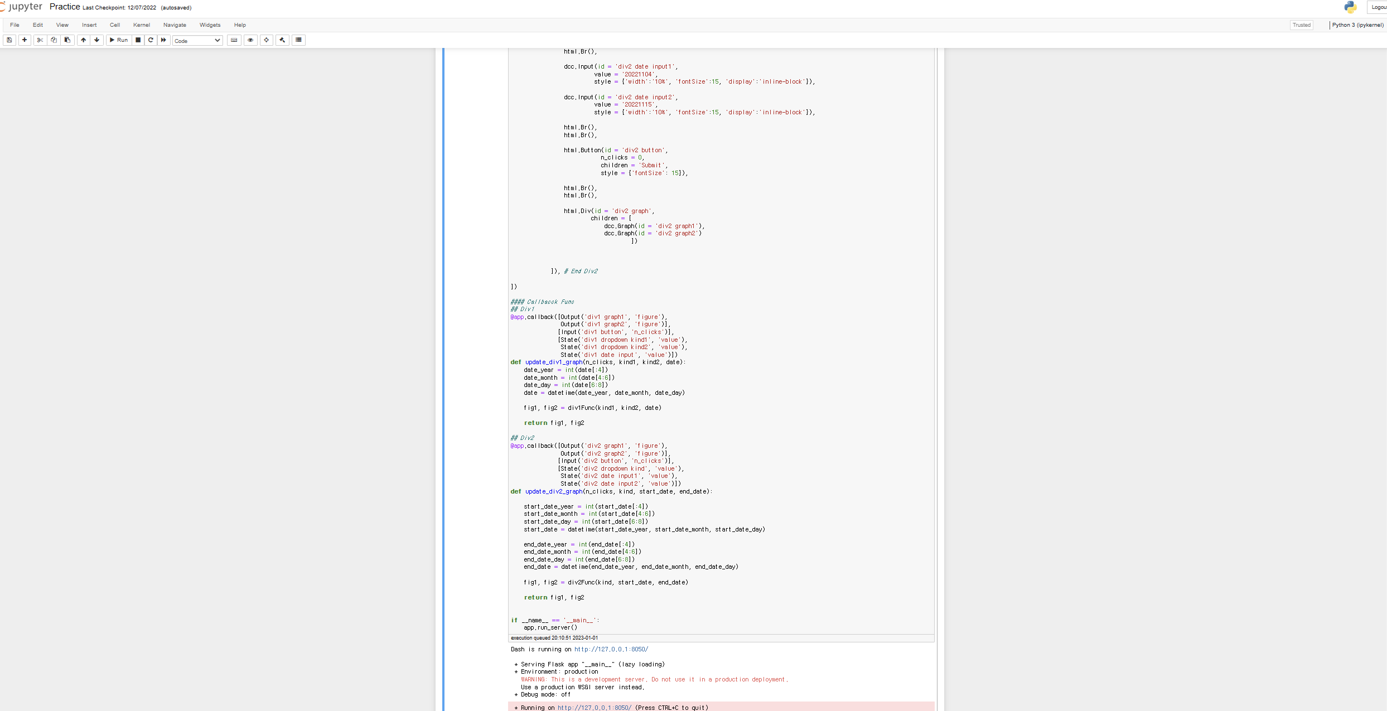
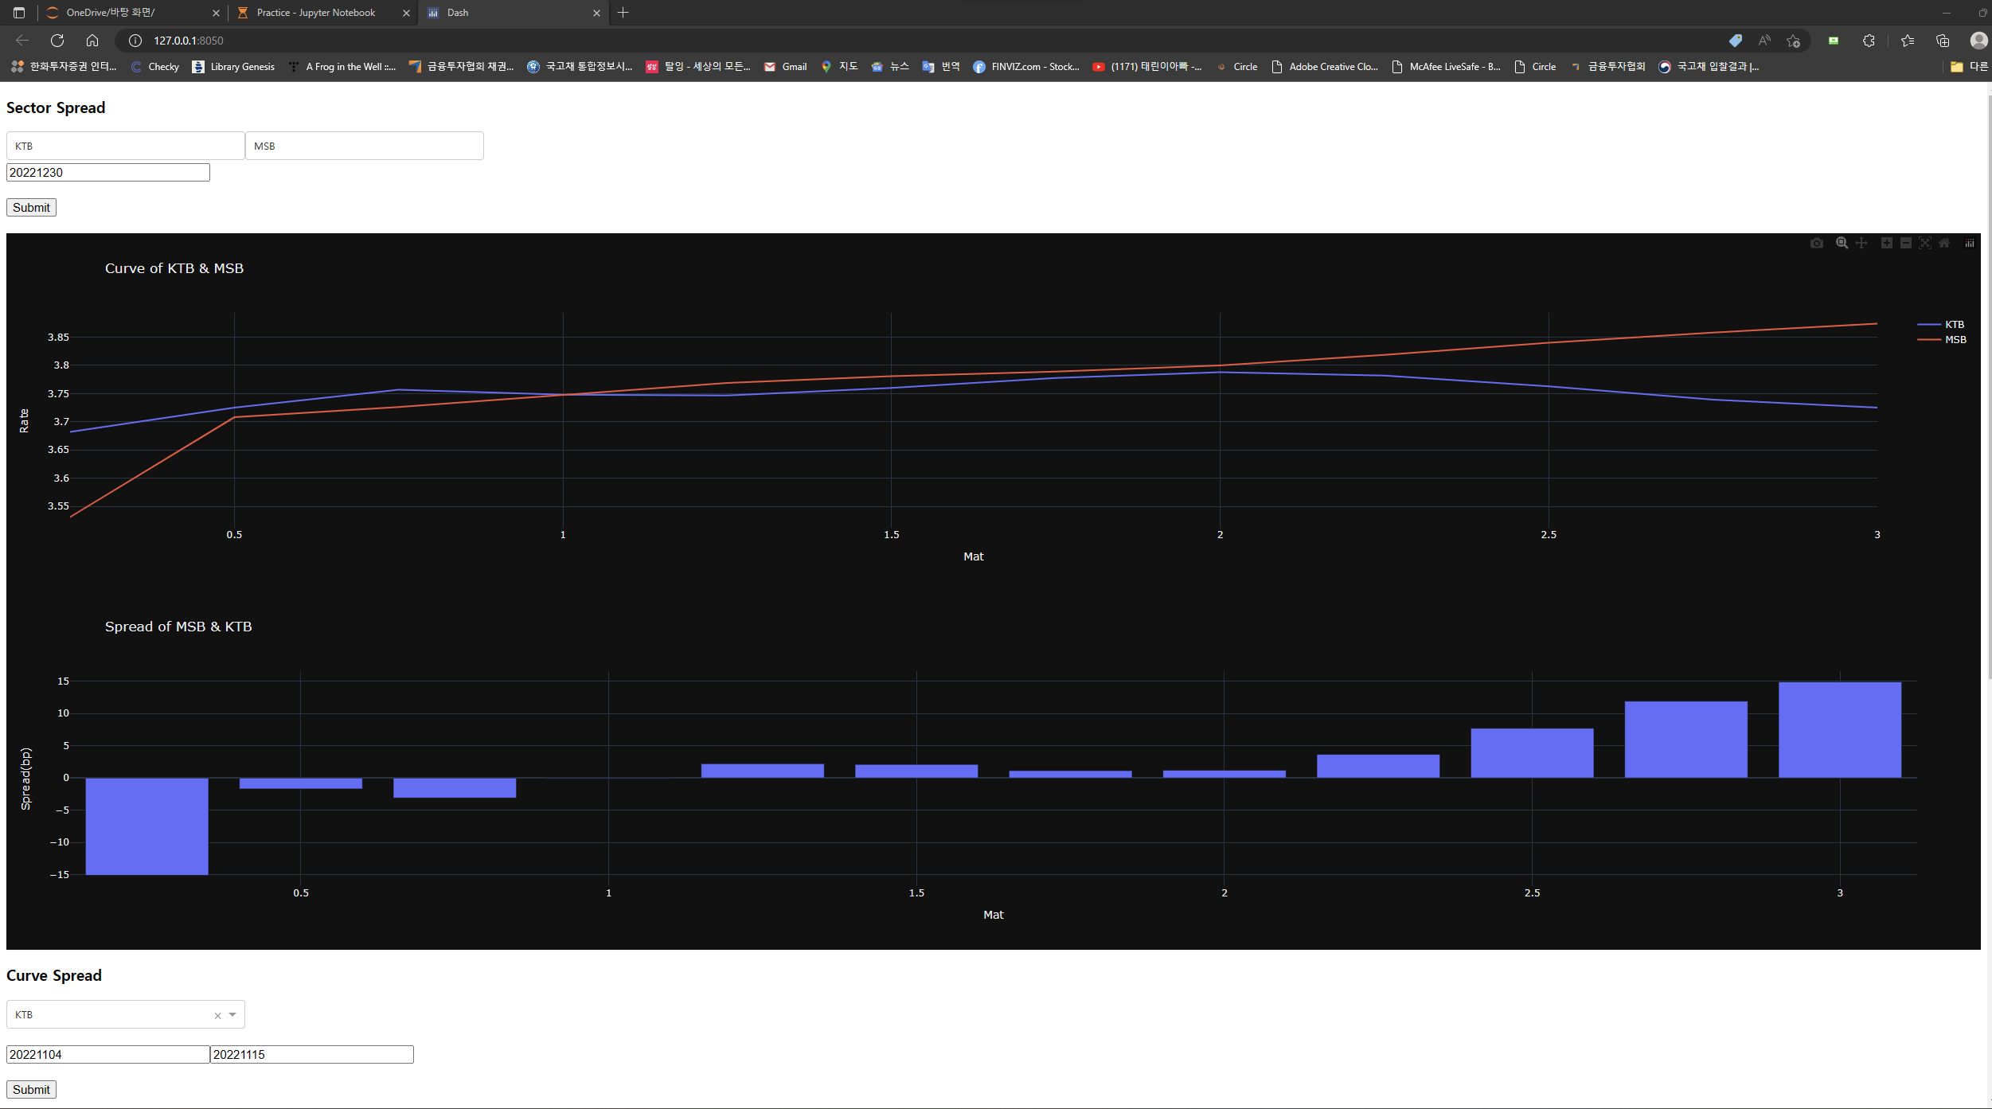
1. 강의개설목적

Slide 6
2. 수강 내용
Plotly 모듈
Dash 모듈
Callback 함수
Project
해당 강좌는 HTML/CSS/JS 지식 없이 오로지 파이썬만으로 웹 페이지를 만드는 것이 목적!

Slide 7
3. 커리큘럼
Section1. Plotly
About Plotly & 코드구조
Plot Graph
Scatter Plot
Line Plot
Bar Plot
Bubble Plot
Box Plot
Pie Chart
HeatMap
Section2. Dash
About Dash & 코드구조
Dash Html Components 1
Dash Html Components 2
Dash Core Components 1
Dash Core Components 2
Section3. Callbacks
About Callback
Dash Callbacks 1
Dash Callbacks 2
Multiple Outputs
Multiple Inputs
State
Section4. Project
Plotly 모듈
Dash 모듈
Callback 함수
Project
Numpy 난수 추출
실제 데이터를 이용한 Tool 만들기

Slide 8
4. 수강 목적
1. 내가 만든 파이썬 결과물을 Web Page로 나타낼 수 있다!
2. 수강 내용을 자신만의 Jupyter Notebook 매뉴얼로 만든다!

Slide 9
5. 수강 대상
파이썬 기본적인 내용을 알고 있는 수강생
Pandas를 기본적으로 사용해본 수강생

